Slide 1
ZIŅOJUMS
CARNIKAVAS KOMUNĀLSERVISA DIREKTORs
GUNĀRS DZENIS
08.2024

Slide 2
Ziņojumā
CV Gunārs Dzenis
Darbības pārskats
Izaicinājumi, risinājumi, veicamais turpmāk
Aģentūras modeļa +/-
Vērtības

Slide 3
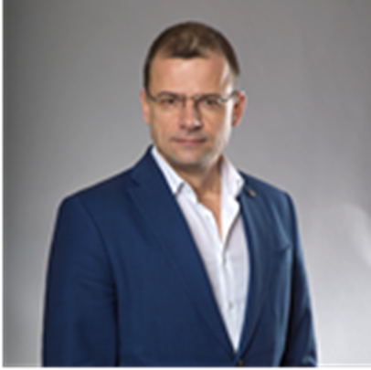
CV GUNĀRS DZENIS
Izglītība
II līmeņa profesionālā augstākā (Rīgas Aeronavigācijas institūts) loģistikā, transporta ekonomikā;
I līmeņa juridiskā (Juridiskā koledža).
Profesionālā pilnveide
profesionālās pilnveides kursi izpildvaras funkcijās (LPMC);
no 2010. gada dalība Latvijas Pašvaldību izpilddirektoru
asociācijas aktivitātēs un pieredzes semināros.
Darba pieredze
No 2014 Direktors;
pašvaldības aģentūra “Carnikavas komunālserviss”.
2013 – 2014 Direktora vietnieks;
pašvaldības aģentūra “Carnikavas komunālserviss”.
2010 – 2013 Izpilddirektora vietnieks;
Carnikavas novada pašvaldība.
2001 – 2010 Operatīvā vadības centra vadītājs, maiņas vecākais inspektors;
Ādažu novada pašvaldības SIA ”Ādažu Glābšanas dienests”.

Slide 4
Darbības pārskats
2014. - 2019.gads
GUNĀRS DZENIS 08.2024.

Slide 5
Laikā no 2014.gada līdz 2019.gadam Pārvaldība
Strukturālas izmaiņas un darbaspēka optimizācija
Amatu, pienākumu un atalgojuma sistēmas līdzsvarošana
Tehniskā parka paplašināšana (5 jaunas komunālās tehnikas vienības)
Atteikšanās procedūra no daudzdzīvokļu māju apsaimniekošanas
Atzinumu par Būves gatavību sistēmas ieviešana
Mājaslapas www. komunalserviss.carnikava.lv izveide

Slide 6
Laikā no 2014.gada līdz 2019.gadam Pārvaldība Digitālie risinājumi
2015.g. uzsākta Carnikavas kapsētas digitalizācija, ieviešot kapsētas informācijas sistēmu CEMETY. Šobrīd sistēma tiek uzturēta papildinot ar aktuālajiem datiem.
2016. g. ieviesta Geogrāfiskās informācijas sistēma (ĢIS). ĢIS ir interneta pārlūks, kas bāzēts uz QGIS programatūru. Tā ir sistēma vienotai informācijas ģeotelpisko datu pārvaldībai, uzglabāšanai, atjaunošanai un datos balstītu lēmumu pieņemšanai.
2018.g. ieviesta BILL me sistēma komunālo skaitītāju rādījumu iesniegšanai un maksājumu veikšanai, kas ir integrēta PA «Carnikavas komunālserviss» (CK) grāmatvedības programmā, kas samazina manuālo datu ievades apjomu un uzlabo darba efektivitāti.
2018. g. uzsākta sadarbība ar “Iedzīvotāju līdzdalības programmu Mobio”, lai nodrošinātu nepārtrauktu iedzīvotāju sūdzību un priekšlikumu saņemšanu, apstrādi un atgriezeniskās saites izveidošanu ar iedzīvotājiem. Šobrīd aplikācija “Ziņo Ādažos” ir 1622 lietotāju un ik mēnesi tiek saņemti ap 50 ziņojumu, kas adresēti Aģentūrai un pašvaldības policijai.
No 2019. g. pastāvīgi digitalizēti Aģentūras pakalpojumi un to apraksti izvietoti valsts pārvaldes pakalpojumu portālā www.latvija.gov.lv.

Slide 7
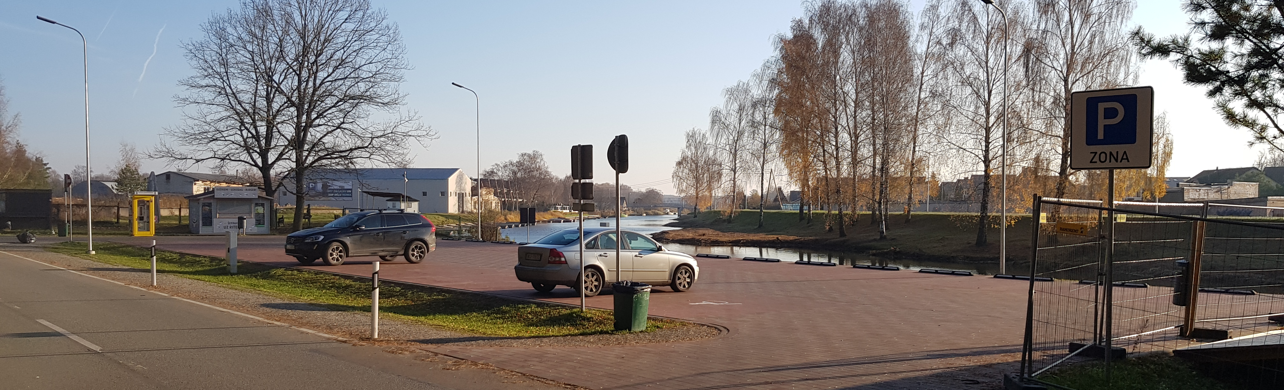
Laikā no 2014.gada līdz 2019.gadam
Laivu iela, Carnikava
Kopā projektos paveikti darbi par 9 613 746 EUR

Slide 8
Laikā no 2014.gada līdz 2019.gadam Īstenotie projekti CK projekti
Gājēju-velosipēdistu tilts pār Gauju, Carnikavā – 3 164 982 EUR
Ūdenssaimniecības pakalpojumu attīstība Carnikavā, II kārta – 488 589 EUR
Ūdensvada un kanalizācijas tīkla rekonstrukcija Cīruļu un Piekūnu ielās Kalngalē – 163 346 EUR
Ūdensvada un kanalizācijas tīkla izbūve Dzērvju un Pūces ielā, Kalngalē – 320 530 EUR
Ūdensvada un kanalizācijas izbūve, kā arī artēziskā urbuma rekonstrukcija, Lilastē – 518 274 EUR
Gaismas objektu nomaiņa Carnikavas novadā II" ielu (LED) apgaismojums Gājēju un velosipēdistu celiņam, Svētku laukumam un Carnikavas parkā – 69 969 EUR
Tilta pār Vecupi, Rūpnieku ielā rekonstrukcija – 109 377 EUR
Transformatoru apakšstacijas izbūve KTA-310 Stacijā "Gauja" – 94 846 EUR
Garā iela rekonstrukcija– 199 949 EUR
Jūras ielas rekonstrukcija – 307 700 EUR
Garupes ielas rekonstrukcija – 269 344 EUR

Slide 9
Laikā no 2014.gada līdz 2019.gadam Īstenotie projekti CK projekti
Garciemā izbūvēts gājēju/velosipēdistu celiņš ar apgaismojumu P1 – 98 226 EUR
Gājēju ietves no Atpūtas līdz Stacijas ielai rekonstrukcija – 80 945 EUR
Carnikavas ielu divkāršās virsmas apstrāde (Rožu, Garā, Līču, Neļķu ielas) - 53 765 EUR
Laivu ielas stāvlaukuma un ielas apgaismojuma izbūve pretī promenādei Carnikavā- 98 602 EUR
Pureņu ielas divkāršā virsmas apstrāde – 92 638 EUR
Dzirnupes ielas seguma atjaunošana – 655 252 EUR
Ceļa Garciema dzelzceļa pārbrauktuve-Ādažu muiža rekonstrukcija – 520 503 EUR
Zušu ielas gājēju ietves ar apgaismojumu un O.Vācieša ielas barjeras izbūve – 162 892 EUR
Caurtekas pārbūve Liepu alejā – 164 689 EUR
Garupes ielas rekontrukcijas II kārta – 307 740 EUR

Slide 10
Laikā no 2014.gada līdz 2019.gadam Īstenotie projekti Sadarbībā ar citām nodaļām
(ar Sporta nodaļu) izbūvēts Rožu ielas sporta laukums - 384 731 EUR
(ar Attīstības nodaļu, ES finansējums) pabeigti atliktie Siguļu aizsargdambja būvniecības darbi - 172 268 EUR
(ar Attīstības nodaļu, ES finansējums) Promenādes uz jūru izbūve Carnikavā -
555 342 EUR
(ar Attīstības nodaļu, ES finansējums) Eimuru-Mangaļu poldera grāvja atjaunošana –
137 395 EUR
(ar Attīstības nodaļu) Gaujas krastu nostiprinājums GK-1, Gaujas upē – 197 282 EUR
(ar Attīstības nodaļu) Svētku laukums, Carnikavā – 153 574 EUR
(ar Attīstības nodaļu) Gājēju koka taka Garciemā – 70 996 EUR

Slide 11
Darbības pārskats
2019. - 2024.gads
GUNĀRS DZENIS 08.2024.

Slide 12
Laikā no 2019.gada līdz 2024.gadam Pārvaldība
2022. gadā CK apvienota ar Ādažu Saimniecības un infrastruktūras nodaļu.
No 2024. gada janvāra pārņemti visi Ādažu novada izglītības iestāžu tehniskie darbinieki.
Pārdalīti veicamie pienākumi darba efektivitātes uzlabošanai.

Slide 13
Laikā no 2019.gada līdz 2024.gadam Pārvaldība Plānošana
Ikgadēji - veicamo darba plāns, kas ir saskaņā ar pieejamo budžetu un CK sasniedzamajiem mērķiem.
Reizi ceturksnī - atskaites Pašvaldības domes deputātiem, par budžeta izpildi.

Slide 14
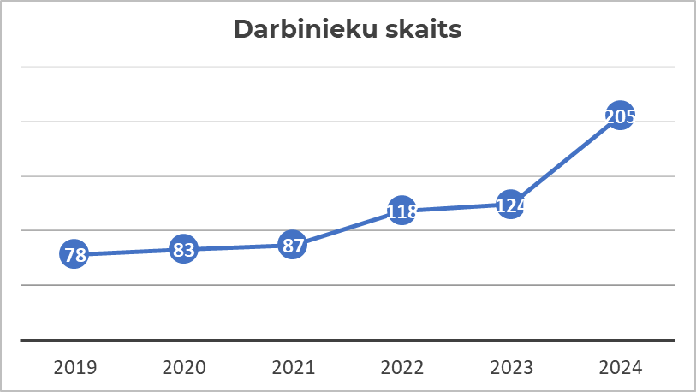
Laikā no 2019.gada līdz 2024.gadam Pārvaldība Darbinieki
CK apvieno dažādu jomu speciālistus un katra darbinieka individuālais sniegums ietekmē CK darba uzdevumu izpildi, tāpēc CK katru gadu rīko:
darbinieku apmācības;
kopīgus pasākumus, pieredzes apmaiņu, kas veicina darbinieku iesaisti un komandas saliedēšanos.

Slide 15
Laikā no 2019.gada līdz 2024.gadam Pārvaldība Optimizācija
Atteikšanās no pļaušanas ārpakalpojuma Ādažu pagastā.
Atteikšanās ārpakalpojuma decentralizēto kanalizāciju reģistrēšanai Ādažu pagastā.
Atteikšanās no ārpakalpojuma projektu saskaņošanā.
SID daļas integrēšana CKS.
Neaizpildīto amata vietu likvidēšana un atalgojuma izlīdzināšana pievienotajai struktūrai no SID.
Sekmīga izglītības iestāžu apsaimniekošanas organizācija.
Amata vietu samazināšana Ādažu pagasta izglītības iestāžu apsaimniekošanai.

Slide 16
Laikā no 2019.gada līdz 2024.gadam Pārvaldība Digitālie risinājumi
No 2019. gada aktīvi tik uzsākti ĢIS pilnveidošanas darbi - ievadīta, aktualizēta un uzturēta telpiski skatāma informācija:
- Atkritumu apsaimniekotāju līgumi (Carnikavas un Ādažu pagastā), kas tiek automātiski atjaunota;
- ĢIS sistēmā uzturēts Decentralizēto kanalizācijas sistēmu reģistrs, no 2022. gada arī Ādažu pagasta reģistrs;
- ĢIS sistēmā uzturēta aktuālā informācija par CK apsaimniekotajiem īpašumiem, inženierkomunikācijām, brauktuvēm un ūdenssaimniecības līgumiem;
- ĢIS nodrošināta aktuālā informācija par augstas detalizācijas topogrāfisko informāciju, Valsts zemes dienesta datiem, Latvijas Ģeotelpiskās informācijas datiem, Teritorijas attīstības plānošanas informācijas datiem.

Slide 17
Laikā no 2019.gada līdz 2024.gadam Pārvaldība Digitālie risinājumi
2020.g. uzsākta komunālo pakalpojumu un saimniecisko līgumu parakstīšana elektroniski. Šobrīd apmēram 90% līgumu tiek parakstīt elektroniski. Tiek konsultēti iedzīvotāji e-paraksta izmantošanā, lai veicinātu līgumu digitalizāciju.
2023.g. izveidota CK lapa
sociālo tīklu vietnē “Facebook”,
kur regulāri tiek ievietota aktuālā
informācija iedzīvotājiem.
2024. g. ieviesta elektronisko rēķinu apstrāde, kas būtiski samazina resursu izlietojumu – drukājot un apstrādājot papīra dokumentus.
2024.g. izveidota CK lapa “Instagram”, publicējot aktuālo informāciju un popularizējot paveiktos darbus.
Ieviesta energoresursu izlietojuma uzskaites platforma.

Slide 18
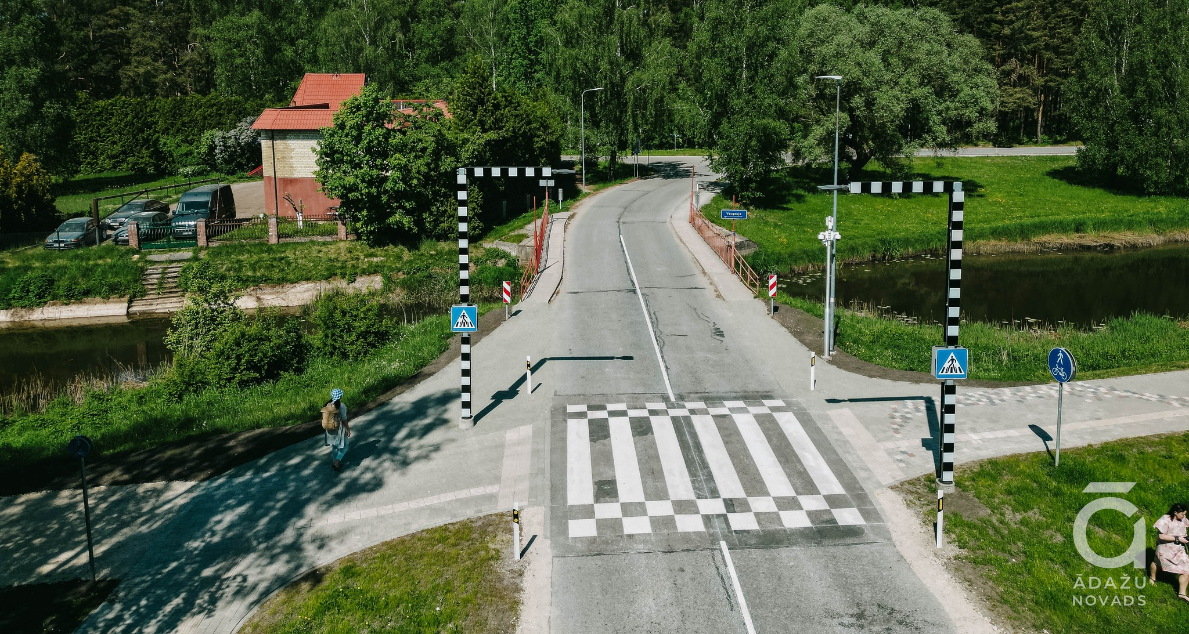
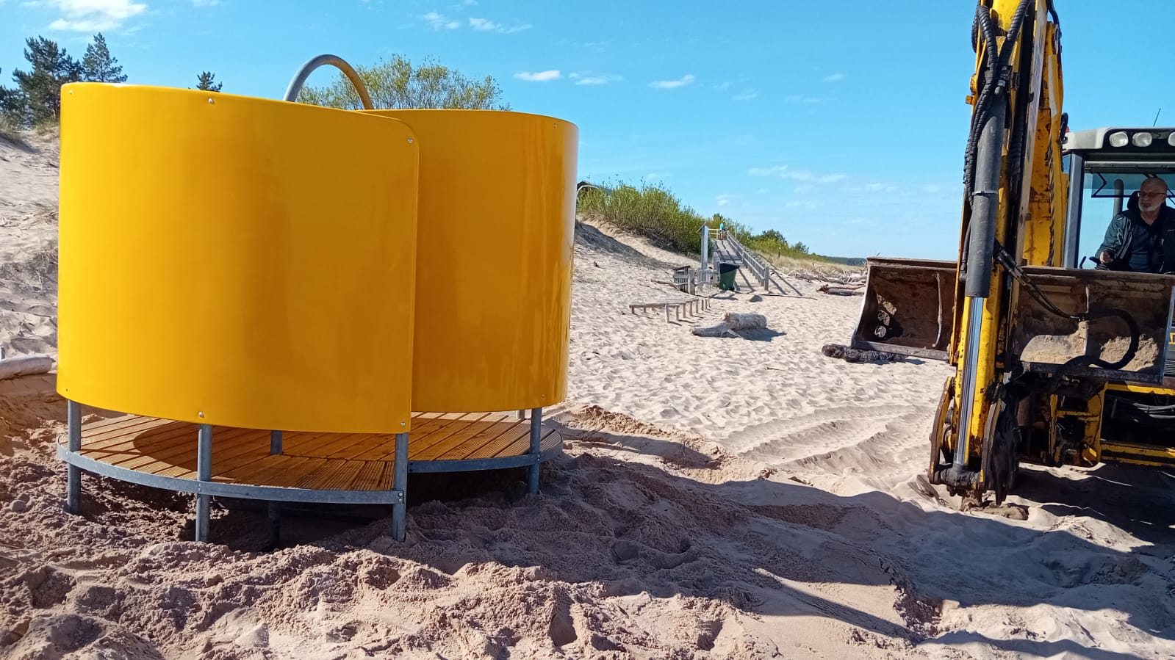
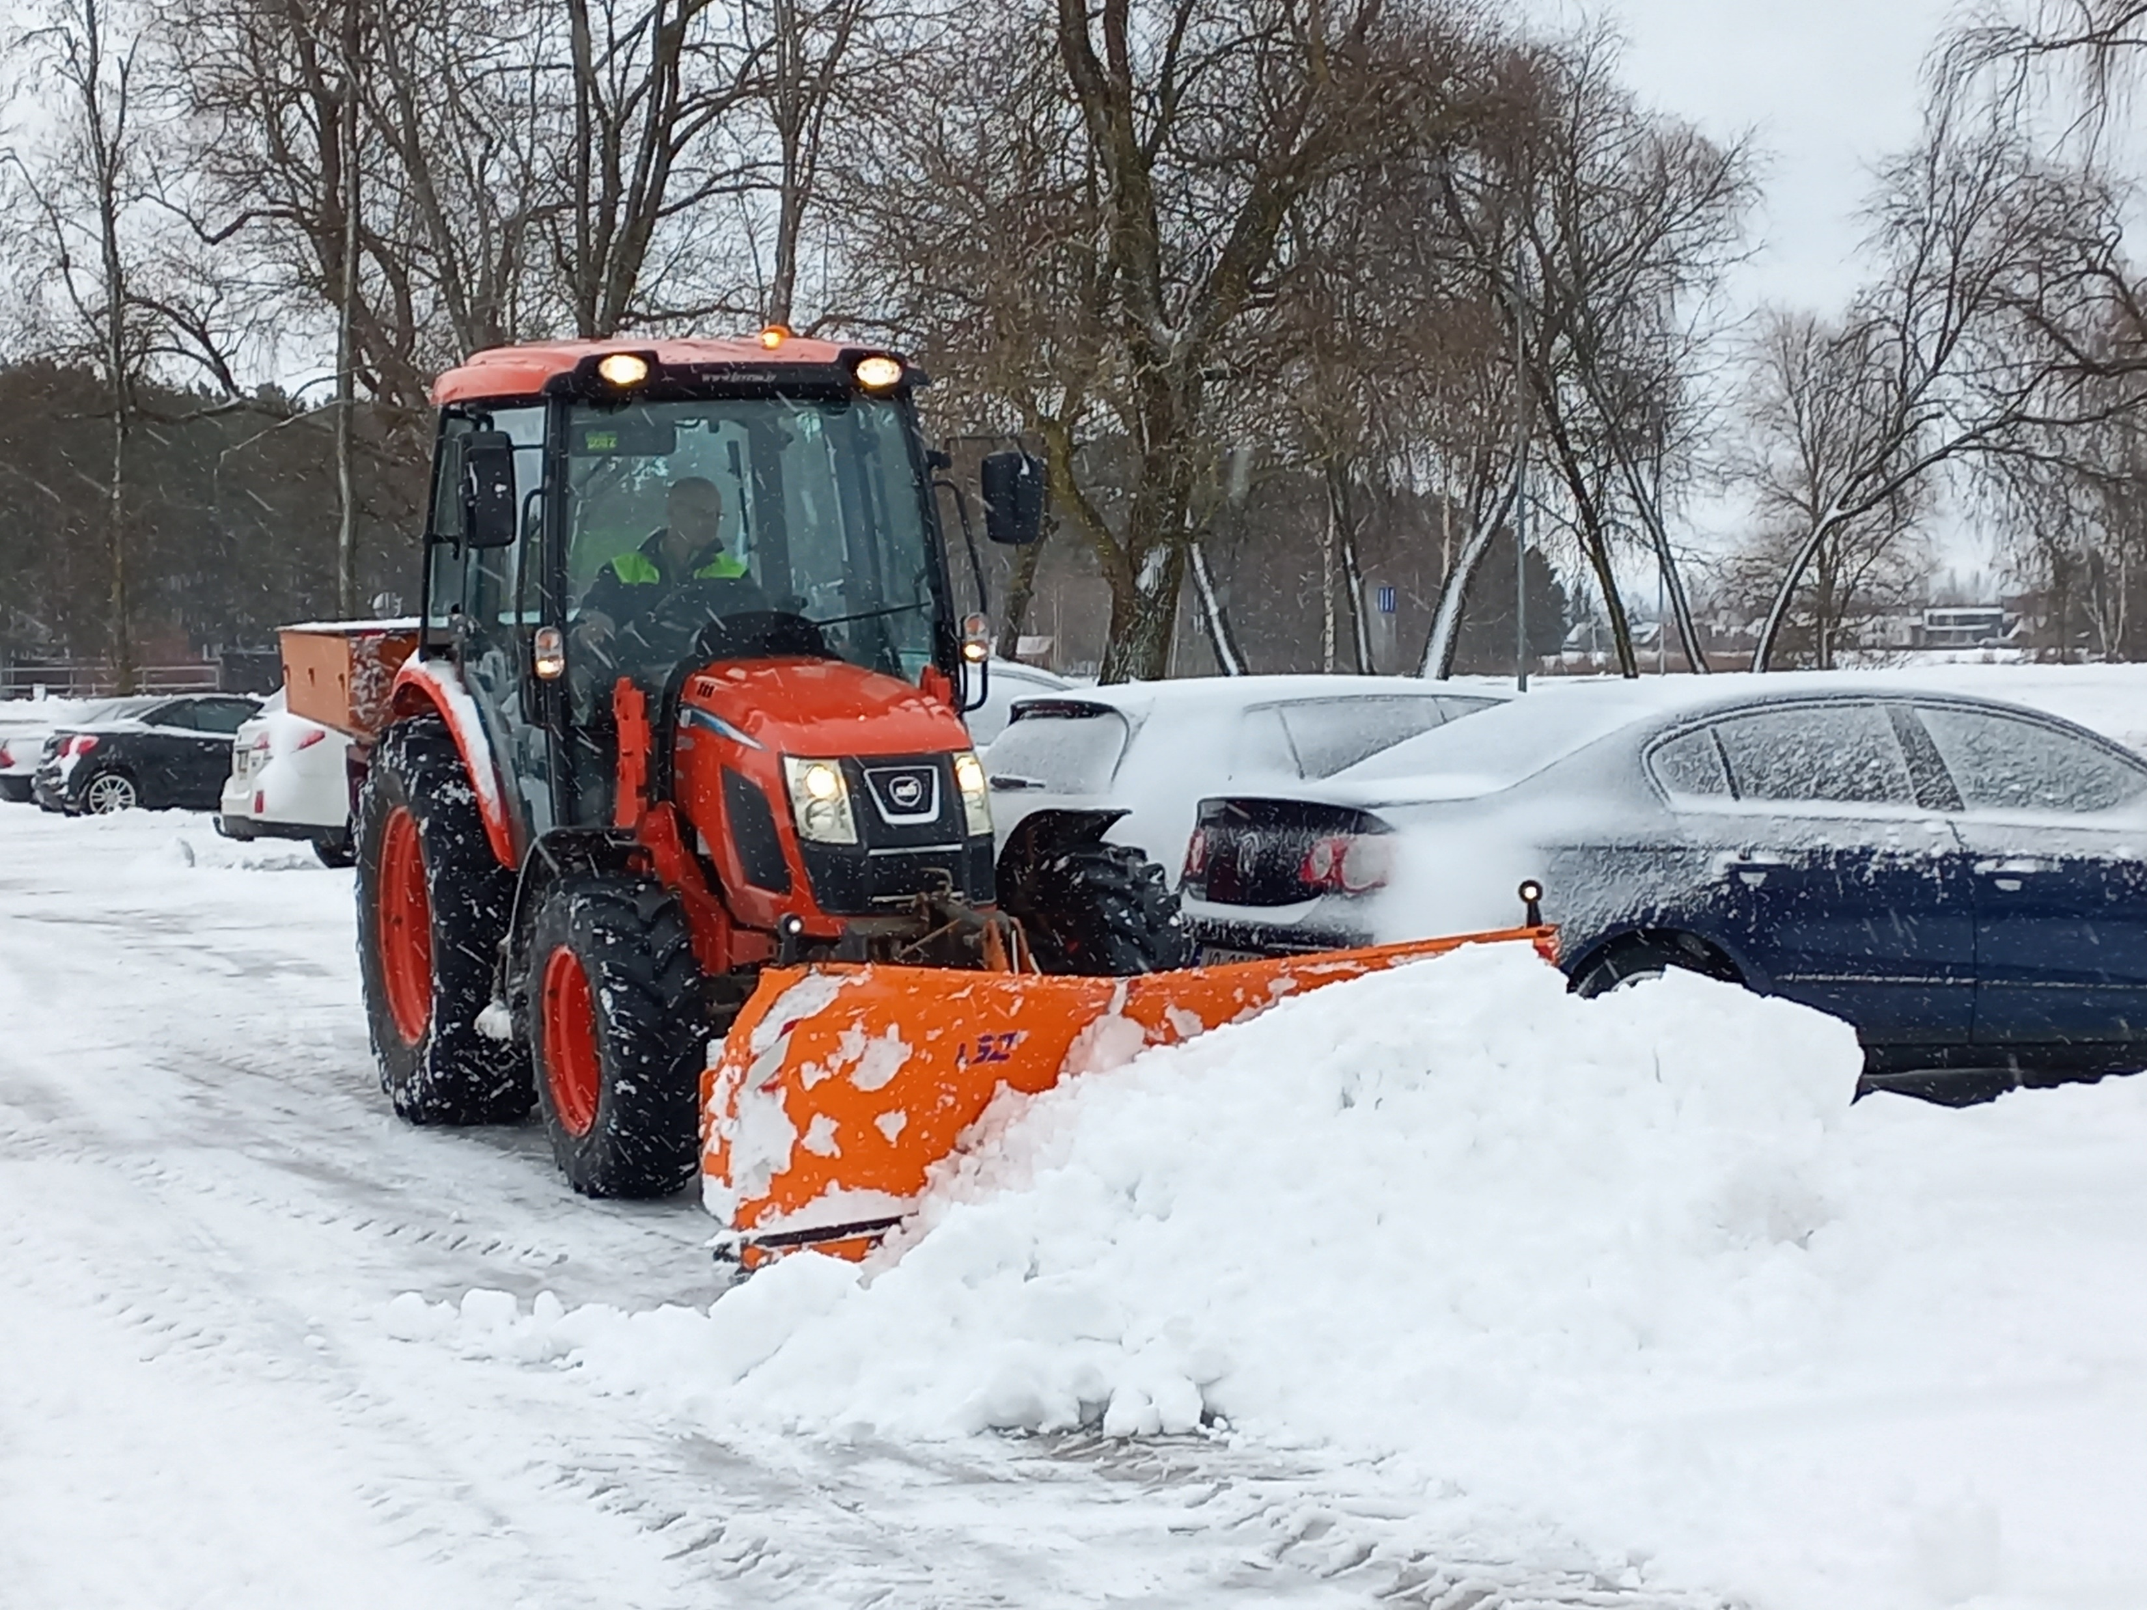
Laikā no 2019.gada līdz 2024.gadam Pašvaldības īpašumu apsaimniekošana
Apsaimniekojamo īpašumu skaits ir pieaudzis par 33%,
platība par 42%
Paraksti, kas šie ir
 | 2019.gads | 2024.gads
Apsaimniekojamo īpašumu skaits | 629 | 953
Apsaimniekojamo īpašumu platība (ha) | 507.70 | 881.50
Pieejamās tehnikas vienības | 37 | 59

Slide 19
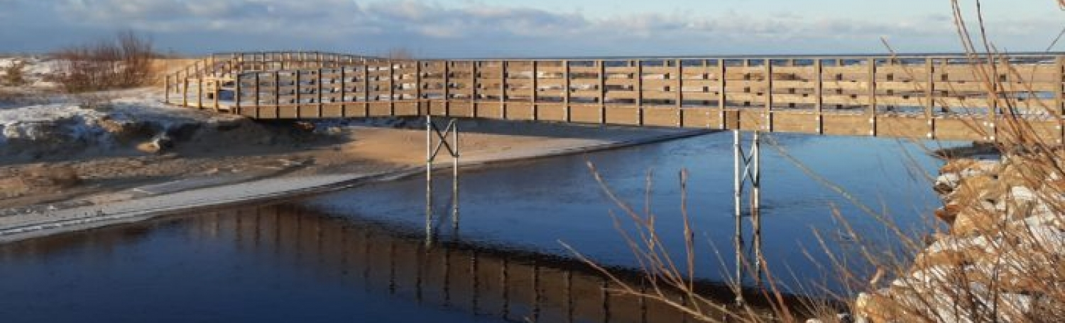
Laikā no 2019.gada līdz 2024.gadam
Koka tilts, Lilaste
Kopā projektos paveikti darbi par 11 663 944 EUR

Slide 20
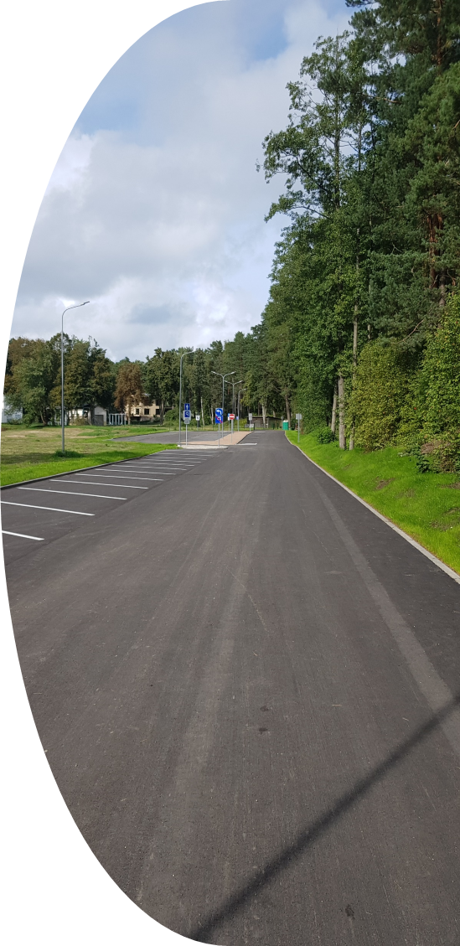
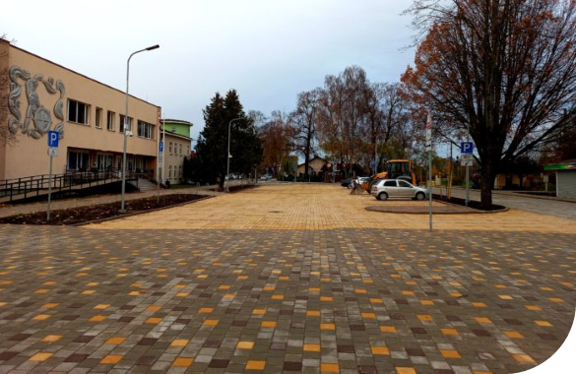
Laikā no 2019.gada līdz 2024.gadam Īstenotie projekti CK projekti
(ES finansējumu) “Ūdenssaimniecības pakalpojumu attīstība Carnikavā, III kārta” - 1 511 030 EUR
Izbūvēts Aizvēju ielas stāvlaukums un ielas apgaismojums - 301 254 EUR
Veikta gājēju tilta pār Gauju seguma nomaiņa - 229 242 EUR
Veikta Stacijas ielas pārbūve - 743 892 EUR
Mežgarciema mājsaimniecībām un Garciema daudzdzīvokļu ēkām veikta
kanalizācijas izbūve - 106 031 EUR
Veikta pārbūve Dzirnupes ielas posmā
no A1 līdz pagriezienam Siguļi-Gipteri un Baznīcas ielā - 423 045 EUR
Asfaltbetona seguma atjaunošana Ziedu ielā - 65 445 EUR
Ādažu ielu divkāršās virsmas apstrāde (Kastaņu, Gaujmalas,
Lazdu, Dārza ielas) - 248 839 EUR
Asfalta nomaiņa Zvejnieku ielā no Jūras līdz Ziedu ielai,
Carnikavā - 36 618 EUR
Dadzīšu ielas rekonstrukcija, Ādažos - 49 627 EUR
Ūdensvada izbūve zem Vecgaujas - 35 963 EUR
Stacijas iela, Carnikava

Slide 21
Laikā no 2019.gada līdz 2024.gadam Īstenotie projekti Sadarbībā ar citām nodaļām
(ar Attīstības nodaļu, ES finansējums) Laivu ielas stāvlaukuma un ielas apgaismojuma izbūve Carnikavā - 497 972 EUR
(ar Attīstības nodaļu, ES finansējums) “Uzņēmējdarbības attīstībai nepieciešamās infrastruktūras attīstība Carnikavas novada Garciemā” - 6 079 355 EUR
(ar Attīstības nodaļu, ES finansējums) Lielā ielas un apgaismojuma izbūve, Garupē - 205 326 EUR
(ar Attīstības nodaļu, ES finansējums) Gājēju tiltiņa izbūve pār Vecgauju - 562 050 EUR
(ar Attīstības nodaļu, ES finansējums) Koka tilta izbūve Lilastē - 54 346 EUR
(ar Attīstības nodaļu) Aizsargdambja bruģēšana un apgaismojuma izbūve – 513 909 EUR

Slide 22
Izaicinājumi
Veicamais turpmāk
GUNĀRS DZENIS 08.2024.

Slide 23
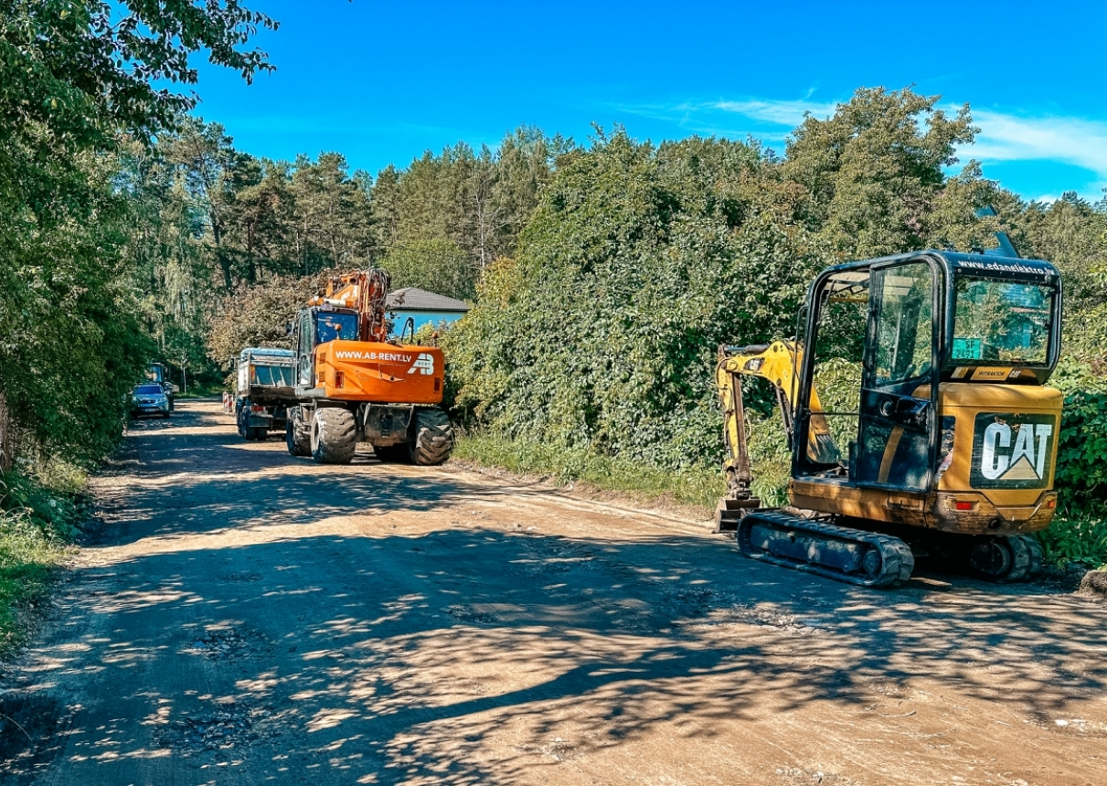
Izaicinājumi
Darba spēka pieejamība
Atalgojums
Tehniskā parka modernizēšana
Ceļu tīkla un tiltu stāvokļa uzlabojumi
Satiksmes organizācija
Apgaismojuma attīstīšana uz ST infrastruktūras
Meliorācijas sistēmas

Slide 24
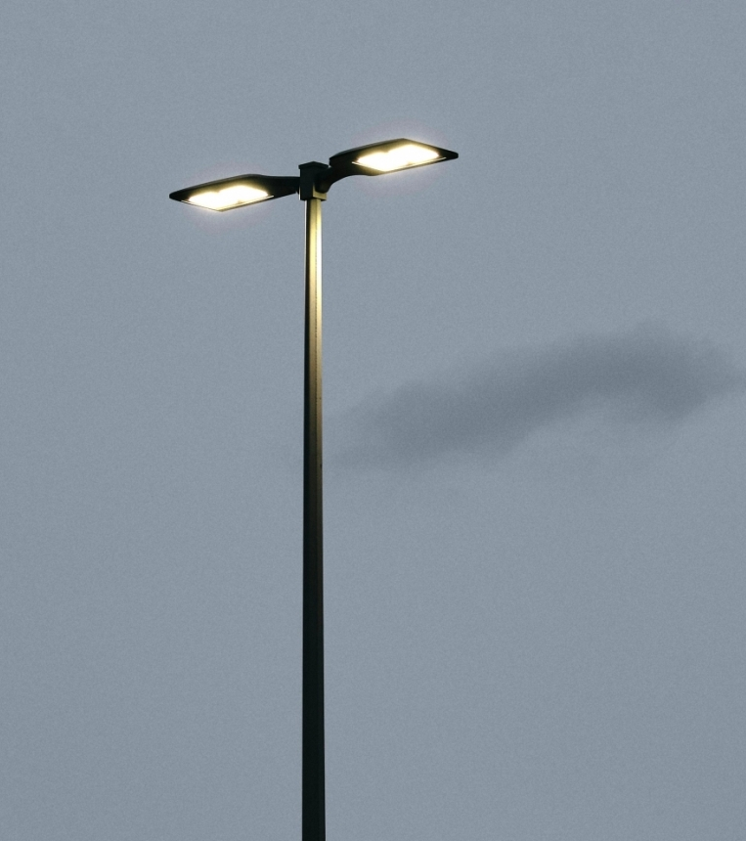
Veicamais turpmākajos 5 gados
Procesu automatizācija (energoresursu patēriņa kontrole)
Darba spēka optimizācijas turpināšana
Tehniskā parka modernizācija
Darbinieku izglītošana un kvalifikācijas paaugstināšana
Pašvaldību ēku apsaimniekošanas līmeņu klasifikācija
Attīstīt sadarbību ar vietējām kopienām, iesaistot viņus lēmumu pieņemšanas procesā un uzklausot viņu vajadzības

Slide 25
Pašvaldības aģentūra – vai veiksmīgs apsaimniekošanas modelis?
+ | -
reaģēšana un operativitāte
elastība | birokrātisko procedūru ievērošana var kavēt ātru ieceru īstenošanu
darbu kvalitātes kontrole un trūkumu novēršana | liela aģentūra (iestāde) apgrūtina augstākās kvalitātes noturēšanu visās pārvaldības jomās
domes tiešā kontrole pār procesiem un finansēm

Slide 26
Manas
vērtības
Degsme
Atbildība
Lokāl-patriotisms
Racionāla resursu izmantošana
Empātiska personāla vadība
GUNĀRS DZENIS 08.2024.

Slide 27
Pateicos par pacietību!
Mēs nogurstam nevis no tā, ko darām, bet gan no tā, ko nedarām.

